Slide 1
Knowledge management: a personal knowledge network perspective
Mohamed Amine Chatti
Journal of Knowledge Management, Vol. 16, No. 5, pp. 829–844, 2012
Apresentador: João Barbosa Martins

Slide 2
Objetivo
Introduzir o modelo PKN (Personal Knowledge Network) como alternativa teórica aos modelos dominantes de KM e PKM
Argumentar que PKM é mais adequada às demandas dos novos ambientes de conhecimento quando ancorada na perspectiva de rede pessoal — e não de processo

Slide 3
Panorama e motivação
KM surge no início dos anos 1990 com a promessa de aumentar produtividade, inovação, vantagem competitiva e aprendizado organizacional
Diagnóstico empírico: a maioria das iniciativas de KM fracassou (Davenport et al., 2008; Malhotra, 2004; McAfee, 2006; Nonaka et al., 2000; Wilson, 2002)
Causa estrutural — não circunstancial: as premissas sobre a natureza do conhecimento embutidas nos modelos dominantes são equivocadas
O campo oscila entre dois paradigmas:
Knowledge as a thing: foco em repositórios, plataformas e codificação
Knowledge as a process: foco em conversão, SECI e automação de fluxos
Ambos tratam KM como problema tecnológico e ignoram a dimensão pessoal, tácita e complexa do conhecimento
Drucker (1992): "It is the nature of knowledge that it changes fast and that today's certainties always become tomorrow's absurdities" — exige modelos que operem com mudança acelerada, não contra ela

Slide 4
Knowledge as a thing
Premissa central: conhecimento é um objeto — pode ser capturado, armazenado, transferido e reutilizado independentemente do sujeito que o detém
Consequência operacional: KM se reduz a Information Management com nova etiqueta — construção de repositórios, portais e bases de dados (Wilson, 2002)
Ênfase tecnológica: implementação de plataformas de gestão documental, sistemas de busca e groupware como fins em si mesmos
Problema fundamental — o paradoxo do iceberg:
Conhecimento explícito representa apenas a fração articulável do conhecimento total
O conhecimento de maior valor é tácito: reside em pessoas, é não-articulável e não se presta à codificação (Polanyi, 1966; McDermott, 2001)
Polanyi (1966): "we can know more than we can tell" — o tácito fundamenta e sustenta o explícito, mas não pode ser simplesmente convertido em objeto
Consequência prática: organizações descobrem que o valor está nas conexões entre pessoas e em insights não documentados — não nos repositórios (McDermott, 2001)
O foco em codificação isola o conhecimento do Ba — do contexto compartilhado que lhe dá sentido (Nonaka & Konno, 1998)

Slide 5
Knowledge as a process
Avanço: desloca o foco da estática do objeto para a dinâmica da criação — conhecimento como fluxo, interação e prática social
Modelo SECI (Nonaka & Takeuchi, 2005): criação do conhecimento como espiral de conversão entre tácito e explícito:
Socialização (tácito → tácito): compartilhamento por observação, imitação e prática — requer Ba de origem
Externalização (tácito → explícito): articulação via metáforas, analogias e modelos — requer Ba de diálogo
Combinação (explícito → explícito): sistematização de corpos de conhecimento — requer Ba de sistematização
Internalização (explícito → tácito): incorporação ao know-how individual — requer Ba de exercício
Ba: espaço compartilhado (físico, virtual ou mental) que fornece o contexto para a criação do conhecimento (Nonaka & Konno, 1998)
Limitações identificadas por Chatti:
SECI é linear e predeterminado — não captura a emergência e a não-linearidade reais da criação do conhecimento
Ignora processos cruciais como detecção e correção de erros (Argyris & Schön)
A spiraling do SECI pressupõe ordem; na prática, os processos são simultâneos, recursivos e imprevisíveis
SECI = socialization-externalization-combination-internalization

Slide 6
Deficiências Sistêmicas
Falhas estruturais compartilhadas
Conhecimento é context-sensitive: separado do Ba, torna-se informação sem sentido — "If knowledge is separated from ba, it turns into information" (Nonaka & Konno, 1998, p. 41)
KM top-down contradiz a natureza do conhecimento: não é possível gerir o tácito por decreto; toda iniciativa que ignora isso fracassa na adesão dos knowledge workers
Ambientes de conhecimento são sistemas adaptativos complexos — não-determinísticos, auto-organizados, emergentes (Holland, 1995, 1998; Snowden, 2002)
Requisitos para novos modelos (Chatti, 2012)
Endereçar a dimensão tácita: shift de know-what para know-how e know-who — pessoas, não repositórios, mas no centro
Operar com complexidade: modelos bottom-up, emergentes, auto-organizados — de command-and-control para wirearchy (Husband, 1999)
Integrar PKM e OKM: superar a dicotomia entre gestão individual e organizacional do conhecimento

Slide 7
Personal Knowledge Management
PKM surge como abordagem bottom-up: desloca o foco do nível organizacional para o knowledge worker individual (Pollard, 2008)
Modelos representativos na literatura:
Dorsey (2000): 7 componentes — retrieving, evaluating, organizing, analyzing, presenting, securing, collaborating
Smedley (2009): adapta o SECI para processos individuais de aquisição e gestão do conhecimento
Jarche (2010): gather, classify, store, search, retrieve, share knowledge
Grundspenkis (2007): aggregate, understand, connect
Limitações estruturais que persistem em todos os modelos:
Permanecem centrados em processos predefinidos — visão linear, igualmente incompatível com a complexidade do KM real
Ausência de arcabouço teórico unificado: cada modelo descreve processos ad hoc sem fundamentação comum
Não estabelecem relação coerente entre PKM e OKM — a integração entre individual e organizacional permanece sem solução (Gorman & Pauleen, 2011)
Conclusão: PKM corrige o nível de análise (do organizacional para o individual), mas mantém a mesma premissa equivocada — conhecimento como processo gerenciável

Slide 8
Personal Knowledge Network
Tese fundadora: todo conhecimento é fundamentalmente pessoal (Polanyi, 1966; Drucker, 1993; Wilson, 2002) — "knowledge can never be managed, except by the individual knower" (Wilson, 2002)
Ruptura epistemológica: o PKN rejeita as duas visões anteriores e propõe uma terceira — conhecimento como rede pessoal adaptativa e contínua
Definição do modelo: KM = criação contínua de uma Personal Knowledge Network (PKN) em dois níveis:
Nível externo: nós de conhecimento tácito (pessoas — contatos, mentores, colaboradores) e explícito (informação — documentos, referências, fontes) que compõem a rede de cada knowledge worker
Nível conceitual/interno: theories-in-use (Argyris & Schön, 1978) — normas, valores, estratégias e premissas que estruturam a ação, o julgamento e a interpretação do indivíduo
O resultado de KM não é um documento armazenado: é a reestruturação da PKN — expansão do nível externo e reformulação das theories-in-use
PKN é única, adaptativa e irreproduzível — não pode ser gerenciada top-down: cada knowledge worker é o único arquiteto legítimo da sua própria rede

Slide 9
Personal Knowledge Network
Origem: conceito introduzido por Argyris & Schön (1978) no contexto de organizational learning
Definição: teoria-em-uso é a teoria implícita que governa o comportamento real do indivíduo — inclui normas de desempenho, estratégias para atingir valores e premissas que conectam ambos
Distinção fundamental — espoused theory vs. theory-in-use:
Espoused theory: o que a pessoa declara que faz — o discurso explícito sobre sua ação
Theory-in-use: o que de fato guia o comportamento — frequentemente tácita, incongruente com o discurso e difícil de articular
No modelo PKN: as theories-in-use são o nível conceitual de cada PKN — a estrutura profunda que determina como o knowledge worker lê situações, toma decisões e aprende
Implicação direta: KM efetivo exige operar no nível das theories-in-use — não apenas na superfície dos processos e dos documentos
Organizational learning (Argyris & Schön, 1996): ocorre quando indivíduos detectam e corrigem erros no nível das theories-in-use — reformulando a teoria-em-uso coletiva da organização

Slide 10
Personal Knowledge Network Single-Loop vs. Double-Loop Learning
Single-Loop Learning
Double-Loop Learning ★
Detecta e corrige erros modificando estratégias e ações
Mantém os valores, normas e premissas das theories-in-use intactos
Aprendizado de primeira ordem: responde ao erro sem questionar o sistema que o gerou
Adequado para erros rotineiros em contextos estáveis e previsíveis
Questiona e reformula as próprias theories-in-use — muda valores, normas e premissas
Aprendizado de segunda ordem: reescreve o modelo mental que gera as estratégias
"Long-term effectiveness depends on the possibility of double-loop learning" (Argyris & Schön, 1996, p. 96)
Essencial em contextos de alta incerteza, mudança rápida e ambiguidade — condição padrão dos ambientes de KM
No modelo PKN: a expansão mais profunda do PKN ocorre via double-loop learning — reestrutura as theories-in-use do nível conceitual/interno, não apenas os nós do nível externo
Organizational learning emerge da interação entre os double-loop learnings individuais — é o mecanismo de convergência entre PKM e OKM no modelo PKN

Slide 11
Personal Knowledge Network Knowledge Ecologies
Definição operacional: paisagem complexa e intensiva em conhecimento que emerge da conexão bottom-up de múltiplas PKNs — não projetada de cima para baixo, mas cultivada de baixo para cima
PKNs são os blocos construtores (building blocks) das knowledge ecologies — a ecology surge do entrelaçamento das redes individuais, não de decisão gerencial
Características estruturais derivadas da natureza de knowledge e ecology (Por, 2000; Malhotra, 2002; Brown, 1999; Holland, 1995, 1998):
Complexidade e adaptação: sistema adaptativo complexo, diverso, interconectado e não-determinístico; aprende da experiência de forma contínua e fluida, sem início ou fim claramente definidos
Emergência e auto-organização: co-construída e mantida pelos próprios participantes; o conhecimento emerge de baixo para cima, sem controle hierárquico externo
Abertura e descentralização: sem fronteiras fixas de pertencimento ou critérios formais de adesão; conhecimento distribuído entre nós, não concentrado em autoridade central
Implicação para organizações: o papel gerencial se transforma — de controle para cultivo de condições ecológicas favoráveis ao desenvolvimento das PKNs

Slide 12
Personal Knowledge Network Knowledge Ecologies
vs. Community of Practice — CoP (Wenger, 1998)
CoP requer engajamento mútuo, domínio compartilhado e repertório comum — membership definida e identidade coletiva negociada
Knowledge ecology: sem fronteiras fixas, sem repertório obrigatório, sem engajamento mútuo formal — mais heterogênea, fluida e autônoma; cada participante sustenta e prioriza sua PKN, não a comunidade
vs. Knot (Engeström et al., 1999)
Knots: combinações situação-dependentes e de curta duração de pessoas, tarefas e ferramentas para executar trabalho colaborativo — temporários e task-driven, com papéis relativamente predefinidos
Knowledge ecology: relações de longo prazo, papéis dinâmicos e não predefinidos; a ecologia persiste e evolui além de tarefas específicas
vs. Intensional Network (Nardi et al., 2002)
Intensional networks: redes sociais pessoais que o trabalhador aciona para executar tarefas — foco exclusivo no nível externo (quem o worker contata)
Knowledge ecology: abrange também o nível conceitual/interno — as theories-in-use que as redes intencionais ignoram; PKNs são mais abrangentes que intensional networks

Slide 13
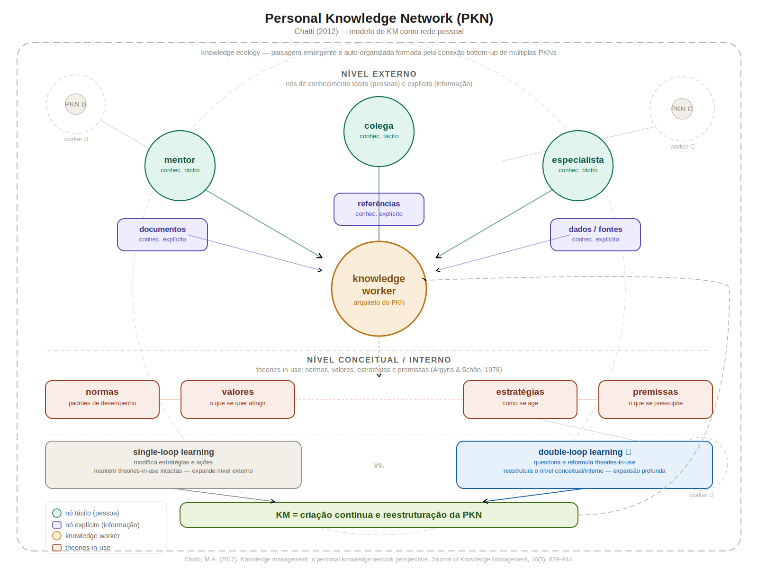

Slide 14
KM x PKM x PKN
KM Tradicional
PKM
PKN
Knowledge as a Thing / Process
Knowledge as a Process (individual)
Knowledge as a Personal Network
Repositórios e tecnologia no centro
Visão top-down e predeterminada
Conhecimento tácito ignorado
Organização como unidade de análise
KM como problema de TI
Maioria das iniciativas fracassou
Desloca foco para o indivíduo
Mantém visão processual — ainda linear
Sem arcabouço teórico unificado
Não integra PKM e OKM
Ignora complexidade e emergência
Descreve, mas não fundamenta
Conhecimento como rede pessoal adaptativa
Integra nível externo e interno (theories-in-use)
Double-loop learning como motor
PKM e OKM convergem no knowledge worker
Knowledge ecologies: ambiente emergente
Fundamentado em Argyris & Schön, Holland

Slide 15
FIM
Obrigado pela sua atenção

Slide 16
Bibliografia
Mohamed Amine Chatti, (2012) "Knowledge management: a personal knowledge network perspective", Journal of Knowledge Management,
Vol. 16 Issue: 5, pp.829-844, https://doi.org/10.1108/13673271211262835

